Slide 1


ỦY BAN NHÂN DÂN QUẬN LONG BIÊN
TRƯỜNG MẦM NON ĐỨC GIANG
Lĩnh vực phát triển ngôn ngữ
Truyện: VÌ SAO THỎ CỤT ĐUÔI
Lứa tuổi: Nhà trẻ (24 – 36 tháng tuổi)
Lớp: Nhà trẻ D2
Giáo viên: Đỗ Thị Tâm

Slide 2


CÔ VÀ TRẺ HÁT BÀI:
EM QUA NGÃ TƯ ĐƯỜNG PHỐ

Slide 3

Cô kể lần 1
Tranh minh hoạ

Slide 4



Cô vừa kể cho các con nghe câu chuyện gì?

Slide 5
Cô kể lần 2
Powerpoint truyện

Slide 7
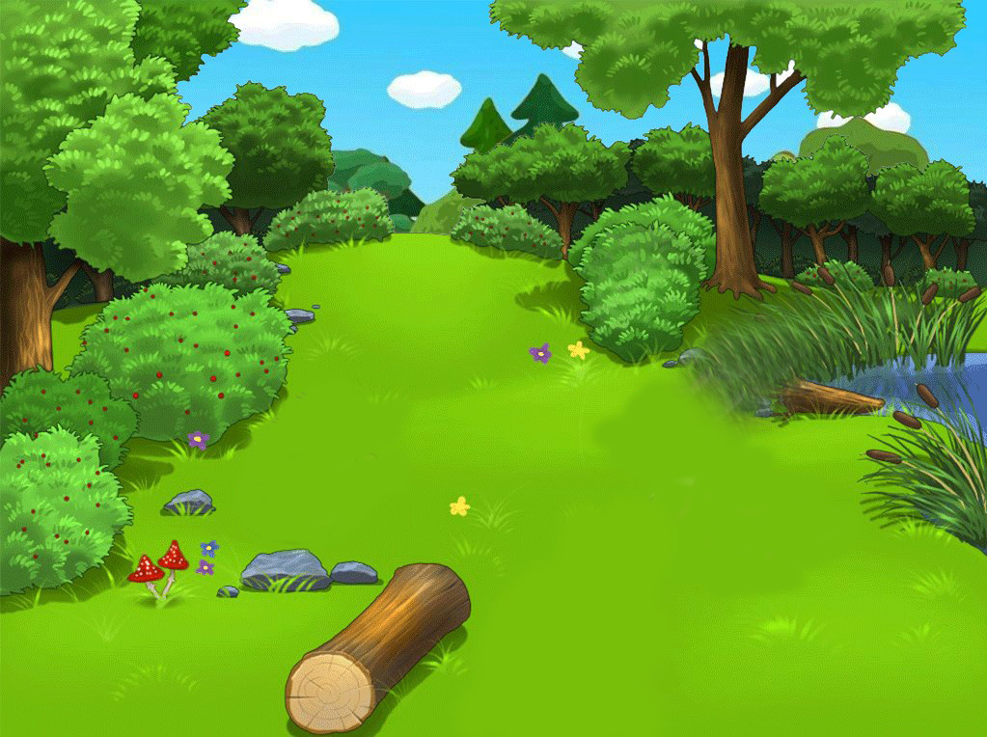


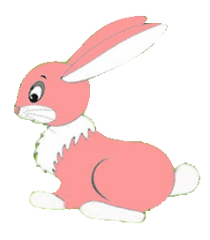

Slide 8
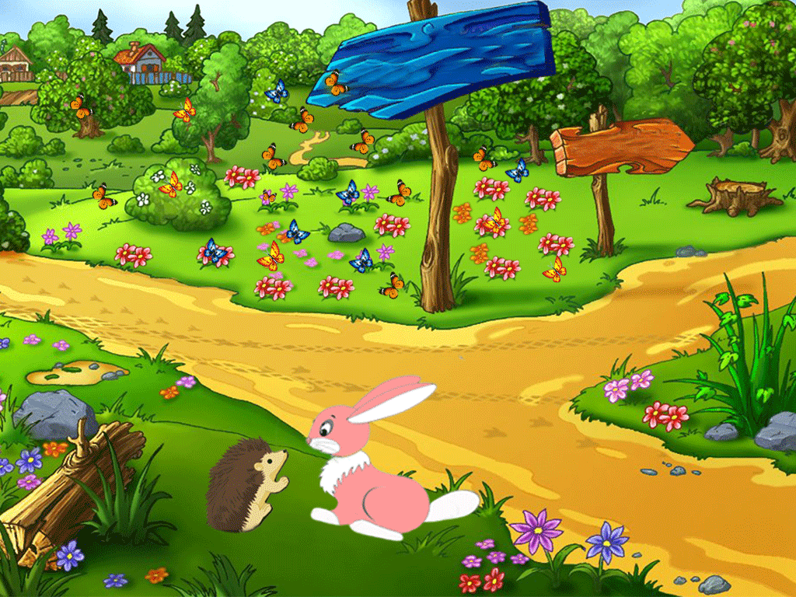

Slide 9
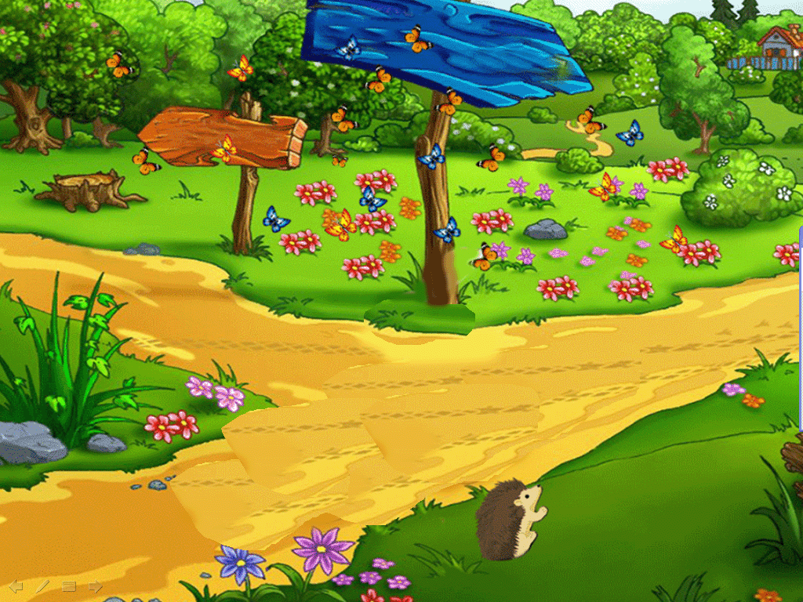

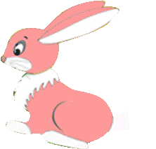
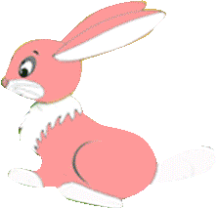

Slide 10
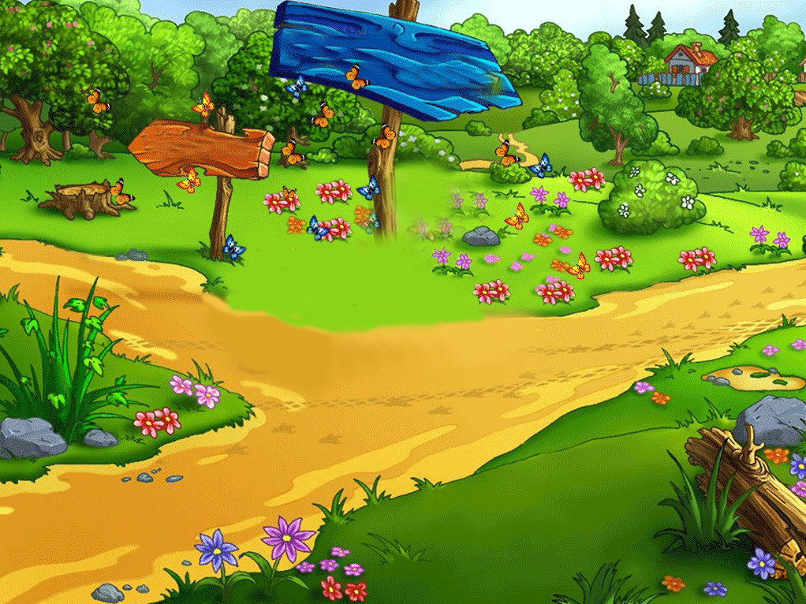

Slide 11


Slide 12
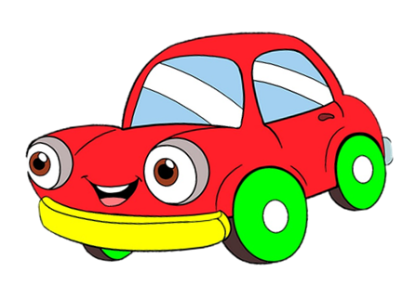
Trong truyện có ai? Có PTGT gì?

Slide 13

Thỏ và Nhím tính tình như thế nào?

Slide 15
Một hôm, Thỏ đã rủ Nhím đi đâu?

Slide 16


Slide 17
4. Thỏ đã nói gì với Nhím?
Còn Nhím đã nói gì?

Slide 19
Điều gì đã xảy ra với Thỏ
khi chạy băng qua đường?

Slide 22
Thấy bạn bị nạn, Nhím đã làm gì?
Bị mất đuôi bạn Thỏ như thế nào?

Slide 25

GIÁO DỤC
Giáo dục trẻ đi ra đường phải đi cùng người lớn, tuân thủ luật giao thông, sang đường phải nhìn trái, nhìn phải

Slide 26


